Slide 1
Métodos de Muestreo
Clasificación, Características y Aplicaciones

Slide 2
Introducción
Definición de muestreo: Proceso para seleccionar una parte representativa de una población.
Importancia: Permite hacer inferencias sobre una población sin estudiar a todos sus miembros.

Slide 3
Clasificación General
Muestreo Probabilístico
Muestreo No Probabilístico
PROBABILÍSTICOS
•Todas las unidades tienen igual
probabilidad de participar en
la muestra.
•La elección de cada unidad muestral es independiente de las demás
•Se puede calcular el error muestral
NO PROBABILISTICOS
•Cada unidad NO tiene igual probabilidad de participar en la muestra.
•No se puede calcular el error muestral
•AIto riesgo de invalidez
producido por la introducción de sesgos

Slide 4
Muestreo Probabilístico
Llamados también al AZAR, están basados en la ley de la probabilidad, donde cada elemento del universo tienen la misma oportunidad o probabilidad de ser seleccionado para la muestra, es decir, el requisito indispensable para seleccionar una muestra en forma aleatoria es que todos los elementos que integran, tengan la misma probabilidad de formar parte de ella.
Aleatorio simple
Aleatorio sistemático
Estratificado
Conglomerados
Área o polietápico

Slide 5
Muestreo Aleatorio Simple (MAS)
Cada individuo tiene igual probabilidad de ser elegido.
Herramientas: tabla de números aleatorios o software.
Ejemplo: sorteo de nombres.

Slide 6
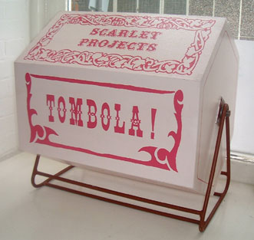
Muestreo aleatorio simple
Todos los elementos que forman el universo tienen la misma probabilidad de ser seleccionados.
La muestra se selecciona por medio del sorteo de los elementos.
Para realizar el sorteo de la muestra se requiere:
1. Contar con una lista de todos los elementos que integran el universo o población investigada.
2. Se enumeran todos los elementos
3. Sortear los elementos, este sorteo puede ser a través de:
a) Utilizar una tabla de números aleatorios
b) Por medio de una tómbola
c) Por medio de la calculadora con la función inverso ó shift /ran ó ran/igual.

Slide 7
TABLA DE NÚMEROS ALEATORIOS
Línea7columna | (1) | (2) | (3) | (4) | (5) | (6) | (7) | (8) | (9) | (10) | (11) | (12) | (13) | (14)
1 | 10 480 | 15 011 | 01 536 | 02 011 | 81 647 | 91 646 | 69 179 | 14 194 | 62 590 | 36 207 | 20 969 | 99 570 | 91 291 | 90 700
2 | 22 368 | 46 573 | 25 595 | 85 393 | 30 995 | 89 198 | 27 982 | 53 402 | 93 965 | 34 095 | 52 866 | 19 174 | 39 615 | 99 505
3 | 24 130 | 48 360 | 22 527 | 97 265 | 76 393 | 64 809 | 15 179 | 24 830 | 49 340 | 32 081 | 30 680 | 19 655 | 63 348 | 58 629
4 | 42 167 | 93 093 | 06 243 | 61 680 | 07 856 | 16 376 | 39 440 | 53 537 | 71 341 | 57 004 | 00 849 | 74 917 | 97 758 | 16 379
5 | 37 570 | 39 975 | 81 837 | 16 656 | 06 121 | 91 782 | 60 468 | 81 305 | 49 684 | 60 672 | 14 110 | 06 927 | 01 263 | 54 613
6 | 77 921 | 06 907 | 11 008 | 42 751 | 27 756 | 53 498 | 18 602 | 70 659 | 90 655 | 15 053 | 21 916 | 81 825 | 44 394 | 42 880
7 | 99 562 | 72 905 | 56 420 | 69 994 | 98 872 | 31 016 | 71 194 | 18 738 | 44 013 | 48 840 | 63 213 | 21 069 | 10 634 | 12 952
8 | 96 301 | 91 977 | 05 463 | 07 972 | 18 876 | 20 922 | 94 595 | 56 869 | 69 014 | 60 045 | 18 425 | 84 903 | 42 508 | 32 307
9 | 89 579 | 14 342 | 63 661 | 10 281 | 17 453 | 18 103 | 57 740 | 84 378 | 25 331 | 12 566 | 58 678 | 44 947 | 05 585 | 56 941
10 | 85 475 | 36 857 | 53 342 | 53 988 | 53 060 | 59 533 | 38 867 | 62 300 | 08 158 | 17 983 | 16 439 | 11 458 | 18 593 | 64 952
11 | 28 918 | 69 578 | 88 231 | 33 276 | 70 997 | 79 936 | 56 865 | 05 859 | 90 106 | 31 595 | 01 547 | 85 590 | 91 610 | 78 188
12 | 63 553 | 40 961 | 48 235 | 03 427 | 49 626 | 69 445 | 18 663 | 72 695 | 52 180 | 20 847 | 12 234 | 90 511 | 33 703 | 90 822
13 | 09 429 | 93 969 | 52 636 | 92 737 | 88 974 | 33 488 | 36 320 | 17 617 | 30 015 | 08 272 | 84 115 | 27 156 | 30 613 | 74 952
14 | 10 365 | 61 129 | 87 529 | 85 689 | 48 237 | 52 267 | 67 689 | 93 394 | 01 511 | 26 358 | 85 104 | 20 285 | 29 975 | 89 868
15 | 07 119 | 97 336 | 71 048 | 08 178 | 77 233 | 13 916 | 47 564 | 81 056 | 97 735 | 85 977 | 29 872 | 74 461 | 28 551 | 90 707
16 | 51 085 | 12 765 | 51 821 | 51 259 | 77 452 | 16 308 | 60 756 | 92 144 | 49 442 | 53 900 | 70 960 | 63 990 | 75 601 | 40 719
17 | 02 368 | 21 382 | 52 404 | 60 268 | 89 368 | 19 885 | 55 822 | 44 819 | 01 188 | 65 255 | 64 835 | 44 919 | 05 944 | 55 157
18 | 01 011 | 54 092 | 33 362 | 94 904 | 31 273 | 04 146 | 18 594 | 29 852 | 71 585 | 85 030 | 51 132 | 01 915 | 92 747 | 64 951
19 | 52 162 | 53 916 | 46 369 | 58 586 | 23 216 | 14 513 | 83 149 | 98 736 | 23 495 | 64 350 | 94 738 | 17 752 | 35 156 | 35 749
20 | 07 056 | 97 628 | 33 787 | 09 998 | 42 698 | 06 691 | 78 988 | 13 602 | 51 851 | 46 104 | 88 916 | 19 509 | 25 625 | 58 104
21 | 48 663 | 91 245 | 85 828 | 14 346 | 09 172 | 30 168 | 90 229 | 04 734 | 59 193 | 22 178 | 30 421 | 61 666 | 99 904 | 32 812
22 | 54 164 | 58 492 | 22 421 | 74 103 | 47 070 | 25 806 | 76 468 | 26 384 | 58 151 | 06 646 | 21 524 | 15 227 | 96 909 | 44 592
23 | 32 639 | 32 363 | 05 597 | 24 200 | 13 363 | 38 005 | 94 342 | 28 728 | 35 806 | 06 912 | 17 012 | 64 161 | 18 296 | 22 851
24 | 29 334 | 27 001 | 87 637 | 87 308 | 58 731 | 00 256 | 45 834 | 15 398 | 46 557 | 41 135 | 10 367 | 07 684 | 36 188 | 18 510
25 | 02 488 | 33 062 | 28 834 | 07 351 | 19 731 | 92 420 | 60 952 | 61 280 | 50 001 | 67 658 | 32 586 | 86 679 | 50 720 | 94 953

Slide 8
Muestreo Aleatorio Sistemático
Para realizar el sorteo de la muestra se requiere:
1. Contar con una lista de todos los elementos que integran el universo o población investigada.
2. Enumeran todos los elementos
3. Sortear los elementos, Por medio del salto sistemático este se obtiene dividiendo el tamaño del universo, entre el tamaño de la muestra y de acuerdo al salto obtenido se van seleccionando a las persona de la lista.
Ejemplo: 49/20= 2.45 El salto será de 2

Slide 9
Muestreo Sistemático
Se elige cada 'k-ésimo' individuo.
Fórmula: k = N / n
Requiere una lista ordenada de la población.

Slide 10
Muestreo Estratificado
La población se divide en estratos homogéneos.
Se toma muestra proporcional o igualitaria de cada estrato.
Asegura representación de subgrupos clave.

Slide 11
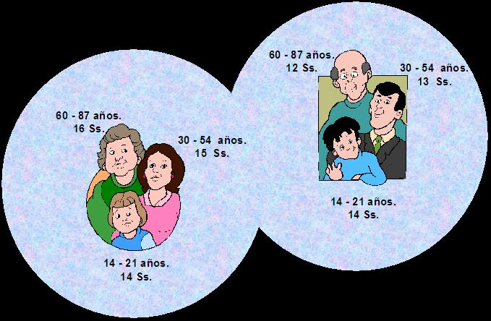
Muestreo Estratificado:
En este tipo de muestreo la población se divide en grupos o subgrupos excluyentes, colectivamente exhaustivos y con características homogéneas.
El objetivo de hacer grupos o estratos es investigar la situación dentro de ellos, se selecciona la muestra aleatoriamente simple e independiente de cada uno de los estratos.
Los ESTRATOS pueden ser:
Clases socioeconómicas A/B, C, D
Regiones (Pueden ser las de INEGI)
Sexo (Femenino, Masculino)
Grupos de edades
Escolaridad

Slide 12
Para determinar el tamaño de la muestra dentro de cada estrato se debe conocer el tamaño de este, es decir los elementos que lo integran y los pesos % de cada estrato.
Matrícula de la UTN 2007
 | Total | Administración | Informática | Comercialiación | Telemático | P.Producción | Tecnología Ambiental | Mecatrónica | I.Administrativa
UniversoTamaño | 3435 | 756 | 765 | 669 | 576 | 251 | 212 | 80 | 125
(%) Peso | 100 | 22 | 22 | 19 | 17 | 7 | 6 | 2 | 4
1. Primero se saca la proporción o peso dividiendo la cantidad de elementos de cada estrato entre el total del universo y luego se multiplica por 100 para sacar el porcentaje de cada estrato. 756/3435 = 0.2200 x 100 = 22%
669/3435=.1947 x 100 = 19 %

Slide 13
A fijación proporcional al tamaño del estrato.
Existe una relación directa entre el tamaño del estrato en el universo y el número de elementos que integran la muestra. De tal forma que mientras mayor sea el estrato, mayor es el tamaño de la muestra.
Es decir, en el muestreo estratificado la muestra se selecciona aleatoriamente de acuerdo al peso o tamaño del universo
Primero se calcula la muestra:
En la UTN se realizará una investigación para conocer los hábitos de consumo de agua embotellada para tal investigación se trabajará con un intervalo de confianza del 95% y error estándar del 6%, se sabe que hay una población de 3435 estudiantes ¿Cuál es la muestra que se deberá seleccionar?
Respuesta 257

Slide 14
 | Total | Administración | Informática | Comercialización | Telemático | P.Producción | T.ecnologíaAmbiental | Mecatrónica | I. Administrativa
Universo Tamaño | 3435 | 756 | 765 | 669 | 576 | 251 | 212 | 80 | 125
(%) Peso | 100 | 22 | 22 | 20 | 17 | 7 | 6 | 2 | 4
Tamaño de la Muestra | 257 | 57 | 57 | 51 | 44 | 18 | 15 | 5 | 10
2. Después de haber calculado la muestra, ésta se multiplica por los porcentajes de cada estrato. 257 x 22% / .22 = 57
257 x 20% / .20 = 51

Slide 15
A fijación desproporcional al tamaño del estrato del universo:
Es decir, fijar tamaños desproporcionados de la muestra en cada estrato con el objeto de no tener muestras excesivamente grandes, en estratos mayores y pequeños en estratos chicos que nos permitan un análisis mayor en estratos de menor tamaño.
Se desproporciona cuando es menor el estrato para obtener datos más confiables con muestras más grandes y no pequeños.
Cuando las muestras se desproporcionan posteriormente se deben de proporcionar por medio de un factor de ponderación obtenido al proporcionar la muestra.

Slide 16
Para desproporcionar la muestra, se puede asignar un número cualquiera deseado en cada estrato o dividir el total de la muestra entre el número de estratos 257/8 = 32 y se asigna esa muestra para cada estrato, si la suma no da el total se sube cualquier estrato.
Para sacar el factor de ponderación se divide la muestra real entre la muestra desproporcionada 57/33=1.72
 | Total | Administración | Informática | Comercialiación | Telemático | P.Producción | T.ecnologíaAmbiental | Mecatrónica | I.Administrativa
Universo | 3435 | 756 | 765 | 669 | 576 | 251 | 212 | 80 | 125
(%) | 100 | 22 | 22 | 20 | 17 | 7 | 6 | 2 | 4
Tamaño real | 257 | 57 | 57 | 51 | 44 | 18 | 15 | 5 | 10
Muestra despropor-cionada | 257 | 33 | 32 | 32 | 32 | 32 | 32 | 32 | 32
Factor de ponderación |  | 1.72 | 1.78 | 1.59 | 1.38 | .56 | .47 | .16 | .31

Slide 17
Muestreo por Conglomerados
Se divide la población en grupos heterogéneos.
Se eligen algunos grupos al azar y se estudian.
Útil cuando hay dispersión geográfica.

Slide 18
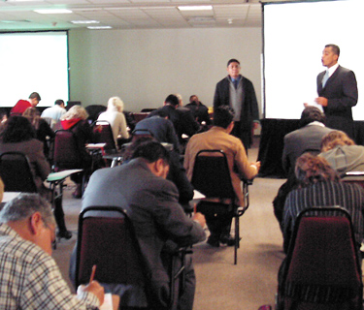
Muestreo por Conglomerados
En este muestreo, la población se divide en grupos, se sortean y se selecciona una muestra aleatoria de grupos y todos los miembros del grupo se vuelven parte de la muestra, este método es útil cuando se puede identificar los grupos que sean representativos del total de la población .
Ejemplo: Grupos Seleccionados
CO11 | CO12 | CO13 | CO14 | CO21 | CO22 | CO23
CO31 | CO32 | CO41 | CO42 | CO43 | CO51 | CO52

Slide 19
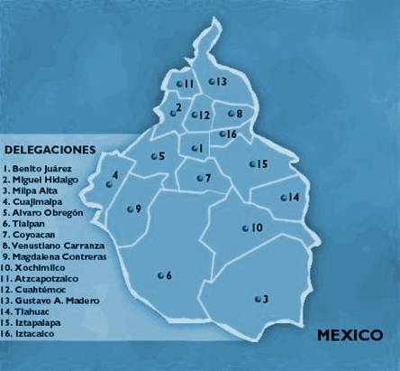
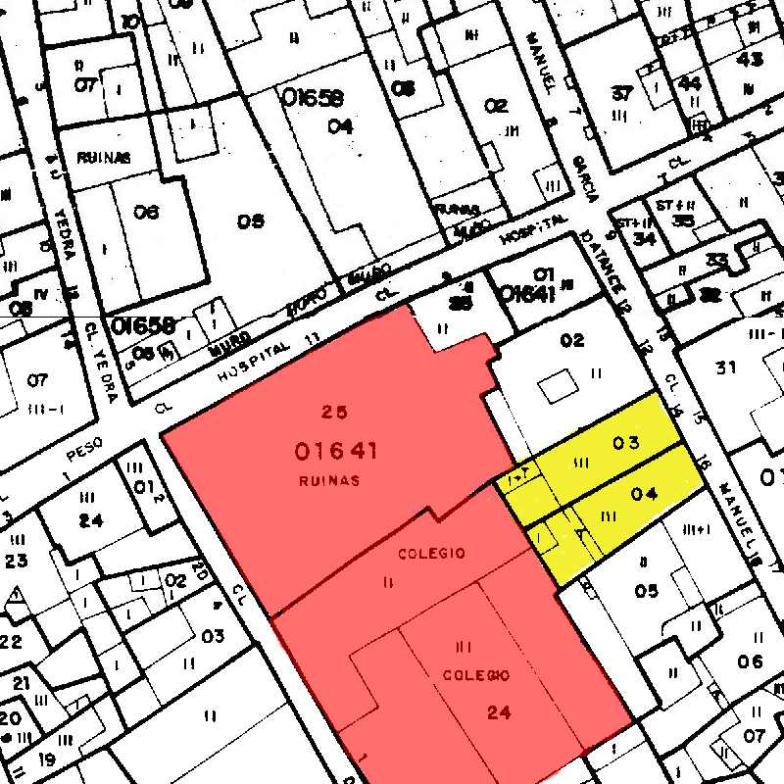
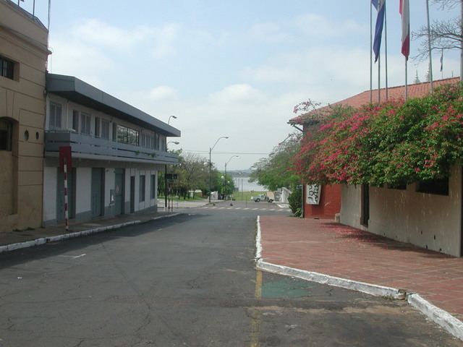
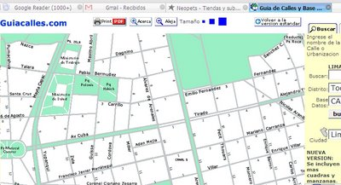
1° Etapa
2° Etapa
4° Etapa
3° Etapa

Slide 20
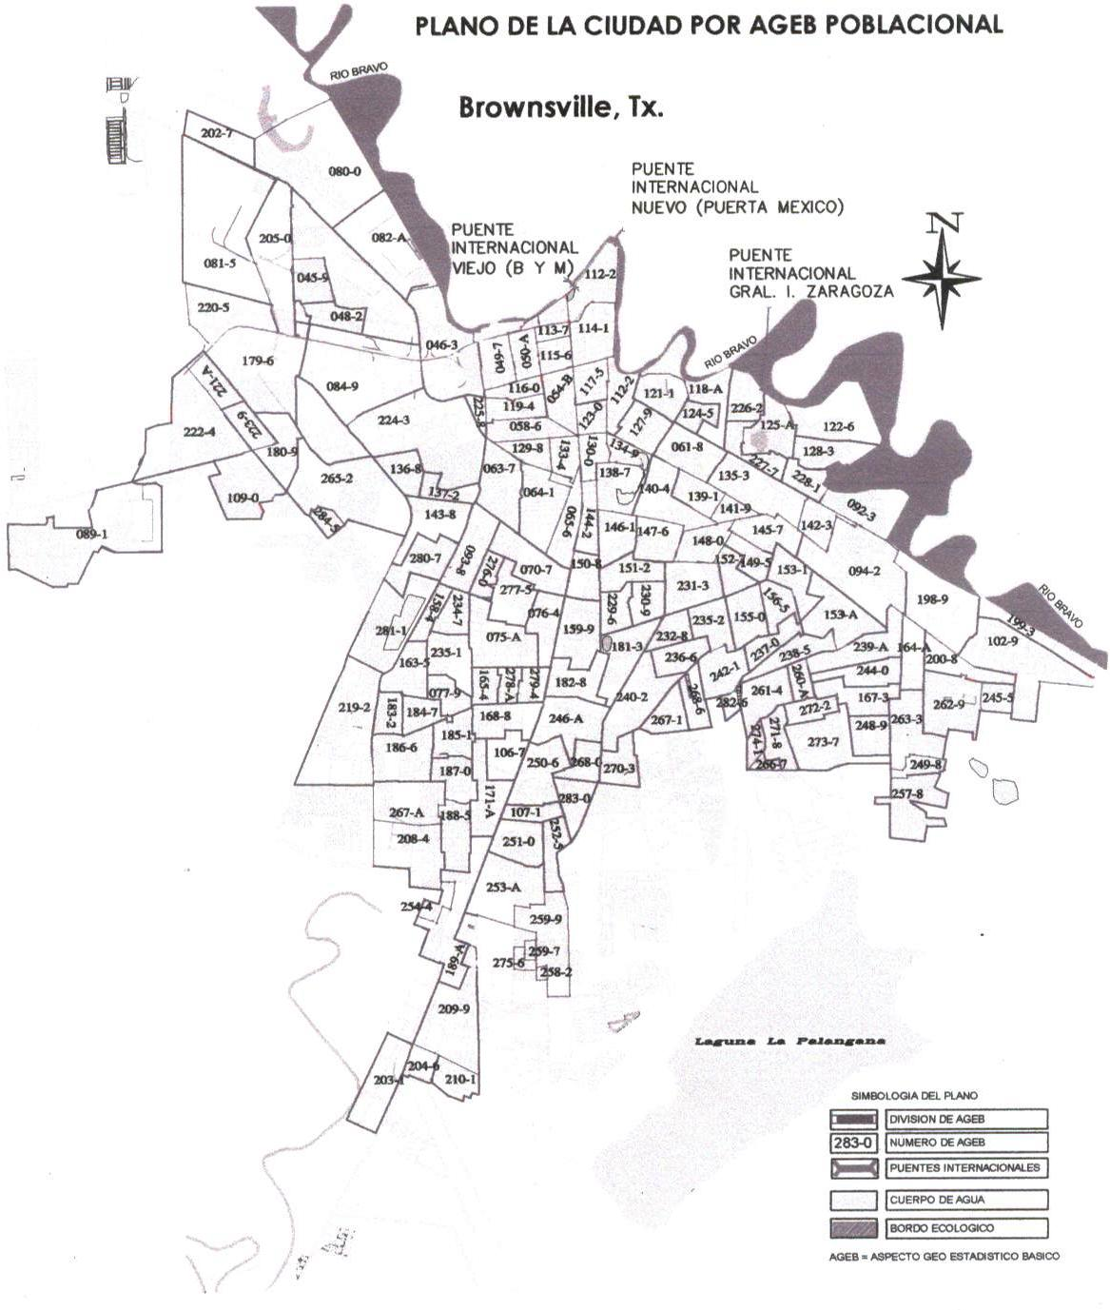
También se pueden tomar los AGEB (áreas geoestadísticas básicas) (se enumeran y sortean)

Slide 21
Muestreo Polietápico ó por Áreas
Polietápico, su nombre se deriva de la diversidad de etapas que deben seguirse para llegar a determinar la muestra. Pues para seleccionar los elementos, el sorteo se lleva a cabo en etapas.
El nombre que lleva por Áreas se deriva de ir seleccionando la muestra tomando áreas de tierra y entrevistar a las personas que habitan ahí. Áreas se refiere a porciones de tierra, las cuales se van sorteando en varias etapas.
De ahí que el muestreo se hace tomando áreas y se sortean en varias etapas para seleccionar la muestra.
Este muestreo puede tener el número de etapas que el investigador desee.
Los sorteos en etapas pueden ser los siguientes:
1 Etapa Selección de delegaciones (se enumeran y sortean)
2 Etapa Selección de colonias (se enumeran y sortean)
3 Etapa: Selección de manzanas en un mapa (se enumeran para sortearlas).
4|Etapa: Selección de hogares dentro de esas manzanas (de igual forma se enumeran y se sortean.

Slide 22
Muestreo No probabilístico
Llamados también DIRIGIDOS.
Están basados en los conocimientos y experiencia del investigador, las ventajas de rapidez y bajo costo que implica, sin embargo la desventaja es la confiabilidad de la información obtenida; al no contar con muestras representativas del universo y no se puede calcular el error muestral.
Conveniencia
Cuotas
Intencional (Juicio)
Bola de nieve

Slide 23
Muestreo por Conveniencia
Selección basada en accesibilidad o disponibilidad.
Rápido y económico, pero no representativo.
Ejemplo: encuestar en la entrada de una universidad.

Slide 24
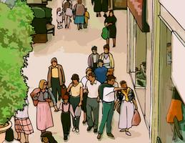
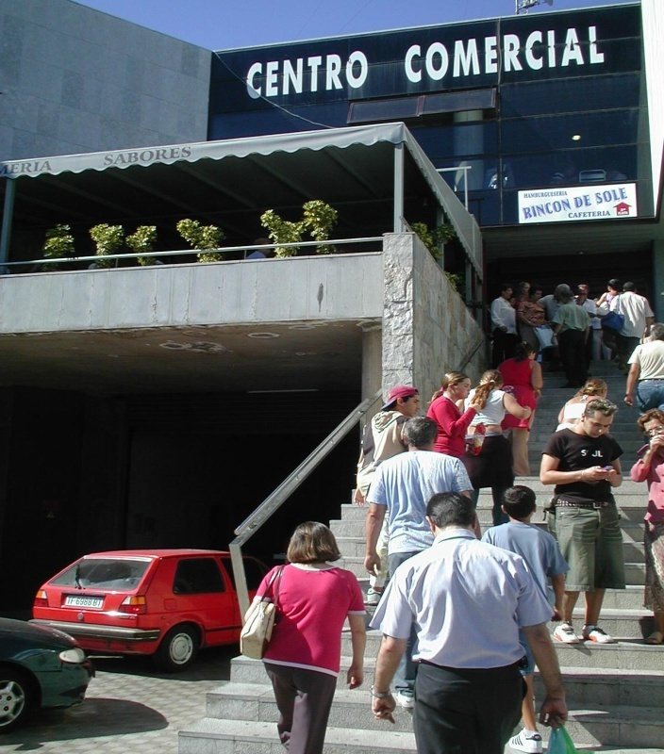
Muestreo por conveniencia
Como su nombre lo dice la muestra es seleccionada de acuerdo a la conveniencia del investigador.
La característica principal de este tipo de muestreo, es que los sujetos o elementos que componen la muestra se autoseleccionan por su disposición a participar en la investigación ó que acceda voluntariamente a colaborar.
Este tipo de muestreo se lleva acabo en puntos de afluencia como: plazas comerciales, escuelas, mercados, eventos, conciertos, centros comerciales o personas que transitan por la calle.

Slide 25
Muestreo Intencional (por Juicio)
• Selección basada en criterios del investigador.
• Común en estudios cualitativos o con poblaciones específicas.
Se selecciona de acuerdo a la contribución ó aportación de los elementos a la investigación.
En este enfoque, el responsable de la investigación escoge a su juicio la muestra que considera le aporte información útil para la investigación.
El método puede ser útil cuando la muestra es demasiado pequeña o especializada.

Slide 26
Muestreo Bola de Nieve
• Un participante refiere a otros sucesivamente.
• Útil en poblaciones ocultas o de difícil acceso.

Slide 27
Muestreo por Cuotas
Se fija una cuota de individuos por categoría.
No es aleatorio.
Útil para equilibrar grupos según características.
El investigador determina el número de elementos tomando algunas características de control: (edad, sexo, nivel socioeconómico, ubicación geográfica, estado civil, escolaridad,etc. ).

Slide 28
Para que sea más representativo se controlan varias características, con el objetivo de tener muestras similares a la población ó universo y los entrevistadores eligen a sus entrevistados libremente, con base a sus conocimientos y experiencia.
El tamaño de las cuotas debe ser proporcional al tamaño de la localidad (población o grupo).

Slide 29
Comparación General
Criterio | Muestreo Probabilístico | Muestreo No Probabilístico
Aleatoriedad | Alta: todos los elementos tienen la misma probabilidad. | Baja o nula: depende del juicio del investigador o acceso.
Representatividad | Alta: refleja mejor a la población total. | Baja: riesgo de sesgo y poca generalización.
Uso en investigación | Estudios cuantitativos, inferencias estadísticas. | Estudios exploratorios, cualitativos o de difícil acceso.
Costo y tiempo | Mayor costo y planificación. | Menor costo, más rápido.
Requiere marco muestral | Sí, es necesario tener lista completa de la población. | No necesariamente.
Precisión de resultados | Alta (se pueden calcular errores y márgenes de confianza). | Baja (resultados no generalizables con certeza).
Ejemplos comunes | Aleatorio simple, sistemático, estratificado, por conglomerados. | Por conveniencia, bola de nieve, juicio, cuotas.

Slide 30
Tipo | Método | Aleatorio | Representativo | Usado en investigación
Probabilístico | Aleatorio simple | ✅ | ✅ | ✅
Probabilístico | Sistemático | ✅ | ✅ | ✅
Probabilístico | Estratificado | ✅ | ✅ | ✅
Probabilístico | Conglomerado | ✅ | ✅ | ✅
No probabilístico | Conveniencia | ❌ | ❌ | ✅ Explorat
No probabilístico | Intencional (por juicio) | ❌ | ❌ | ✅
No probabilístico | Bola de nieve | ❌ | ❌ | ✅
No probabilístico | Por cuotas | ❌ | ❌ | ✅

Slide 31
Conclusión
La elección del método de muestreo depende del objetivo, tipo de estudio y recursos.
Los muestreos probabilísticos permiten generalizar resultados.

Slide 32
Preguntas y Discusión
• ¿Qué tipo de muestreo usarías en un estudio de salud pública?
• ¿Cómo garantizar la representatividad de una muestra?

